Slide 1
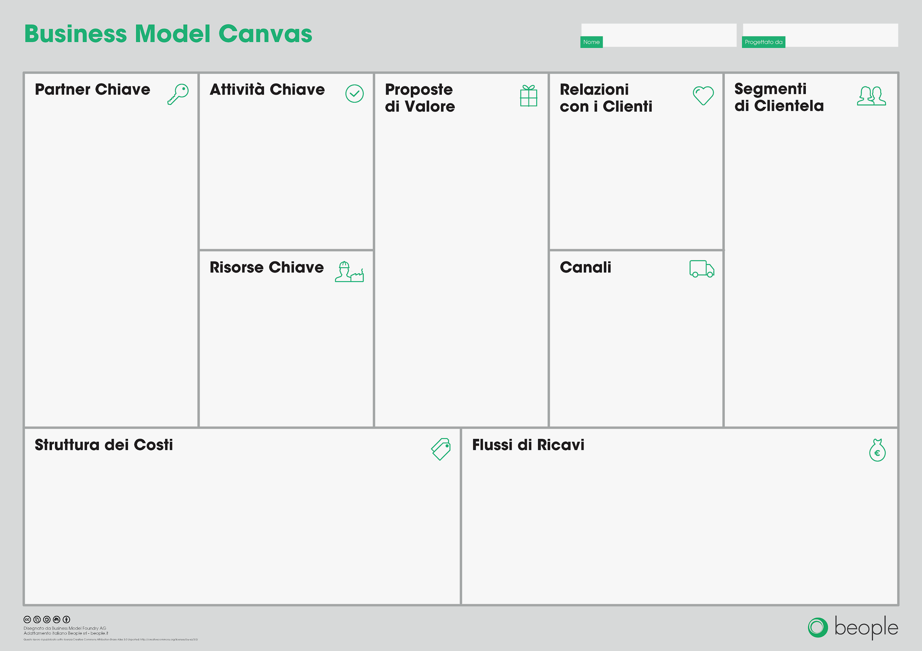
Consegna di spesa a domicilio
AS IS
X
!
Intensa/costosa comunicazione web
Senza spostarsi da casa
Call center
Clienti che non hanno tempo di fare la spesa
X
Raccolta ordini
Entro 12 ore
Sito web
Scelta beni
Consegna a domicilio
I migliori prezzi rintracciabili
X
Mezzi
Call center
X
Gestione sito web
X
Via Web
Grossisti
X
Picker
X
Mezzi di trasporto
Struttura informatica
Quota fissa
X
Ricarico % sulla spesa
X
Web marketing
Picker
Notes:
L’idea progettuale è quella di costituire una start up che fornisca consulenza in business design ai commercialisti, e a società intermediarie di servizi professionali, integrando e qualificando la loro offerta. L’opportunità è data dal nuovo codice della crisi d’impresa che impone alle aziende di avere un’adeguata organizzazione e pianificazione della propria attività imprenditoriale. E’ del tutto evidente che senza una strategia alla cui base vi sia un modello di business chiaro e coerente, non è possibile alcuna pianificazione e nessun controllo. Fra i soci vi è chi ha buoni rapporti con le associazioni sindacali dei commercialisti ed ha la possibilità di far conoscere il progetto mediante eventi formativi accreditati.

Slide 2
Consegna di spesa a domicilio
finale
Supermercato di quartiere
X
Intensa/costosa comunicazione web
Supermercato di quartiere
I migliori prezzi rintracciabili
Via Web
Supermercato di quartiere
Clienti che non hanno tempo di fare la spesa
Raccolta ordini
X
Call center
Business designer
Scelta beni
Entro 12 ore
Consegna a domicilio
I migliori prezzi
X
Senza spostarsi da casa
Picker
Sito web
I prezzi e la qualità del supermercato che conosco
X
Grossisti
Call center
Informatici per gestione siti web
X
Mezzi di trasporto
X
Ricarico % sulla spesa
Quota fissa
X
Picker
Mezzi
X
Struttura informatica
Web marketing
Notes:
L’idea progettuale è quella di costituire una start up che fornisca consulenza in business design ai commercialisti, e a società intermediarie di servizi professionali, integrando e qualificando la loro offerta. L’opportunità è data dal nuovo codice della crisi d’impresa che impone alle aziende di avere un’adeguata organizzazione e pianificazione della propria attività imprenditoriale. E’ del tutto evidente che senza una strategia alla cui base vi sia un modello di business chiaro e coerente, non è possibile alcuna pianificazione e nessun controllo. Fra i soci vi è chi ha buoni rapporti con le associazioni sindacali dei commercialisti ed ha la possibilità di far conoscere il progetto mediante eventi formativi accreditati.

Slide 3
Consegna di spesa a domicilio
AS IS
X
X
Clienti che non hanno tempo di fare la spesa
Costo fisso
Ricarico % sulla spesa
Via Web
Web marketing
Mezzi di trasporto
Picker
!
Intensa/costosa comunicazione web
Struttura informatica
Gestione sito web
Call center
Consegna a domicilio
Call center
Mezzi
Entro 12 ore
Grossisti
Scelta beni
Senza spostarsi da casa
Picker
I migliori prezzi rintracciabili
Sito web
Raccolta ordini
X
X
X
X
X
X
X
Notes:
L’idea progettuale è quella di costituire una start up che fornisca consulenza in business design ai commercialisti, e a società intermediarie di servizi professionali, integrando e qualificando la loro offerta. L’opportunità è data dal nuovo codice della crisi d’impresa che impone alle aziende di avere un’adeguata organizzazione e pianificazione della propria attività imprenditoriale. E’ del tutto evidente che senza una strategia alla cui base vi sia un modello di business chiaro e coerente, non è possibile alcuna pianificazione e nessun controllo. Fra i soci vi è chi ha buoni rapporti con le associazioni sindacali dei commercialisti ed ha la possibilità di far conoscere il progetto mediante eventi formativi accreditati.

